Slide 1
KHỞI ĐỘNG

Slide 2
Chủ đề 2:
MỘT SỐ TRÀO LƯU CỦA
NGHỆ THUẬT ĐƯƠNG ĐẠI THẾ GIỚI
Tiết 5,6: Bài 3
MỘT SỐ TRÀO LƯU CỦA NGHỆ THUẬT ĐƯƠNG ĐẠI THẾ GIỚI

Slide 3
NỘI DUNG BÀI HỌC:
Quan sát
Thể hiện
Thảo luận
- Vận dụng

Slide 4
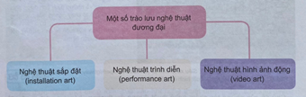
QUAN SÁT
Một số trào lưu của nghệ thuật đương đại

Slide 5
QUAN SÁT
Một số trào lưu của nghệ thuật đương đại

Slide 6
QUAN SÁT
CÂU HỎI THẢO LUẬN
- Kể tên một số trào lưu nghệ thuật đương đại?
- Tìm hiểu và kể tên một số nghệ sĩ thực hành tiêu biểu của nghệ thuật đương đại?
- Tìm hiểu về ý nghĩ, thông điệp của một số tác phẩm nghệ thuật đương đại?

Slide 7
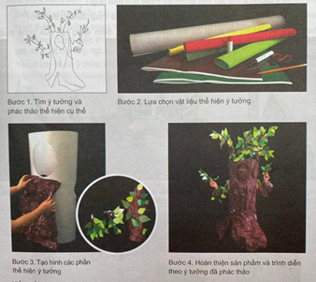
THỂ HIỆN
Gợi ý thực hiện phác thảo và thực hành thể hiện về chủ đề “Vấn nạn phá rừng” theo trào lưu nghệ thuật trình diễn.

Slide 8
THỂ HIỆN
Lựa chọn chọn một chủ đề và hình thức thể hiện theo một trào lưu nghệ thuật đương đại yêu thích.

Slide 9
MỘT SỐ SẢN PHẨM MĨ THUẬT THAM KHẢO

Slide 10
THẢO LUẬN
- Chủ đề và ý tưởng sáng tạo sản phẩm mĩ thuật của bạn là gì?
- Bạn đã thực hiện sản phẩm mĩ thuật theo trào lưu nghệ thuật đương đại nào?
- Theo bạn, sản phẩm mĩ thuật đã thể hiện được đặc điểm sáng tạo của nghệ thuật đương đại chưa? Vì sao?

Slide 11
VẬN DỤNG
Sưu tầm một số hình ảnh về tác phẩm của trào lưu nghệ thuật đương đại trong nước và trên thế giới.

